Slide 1

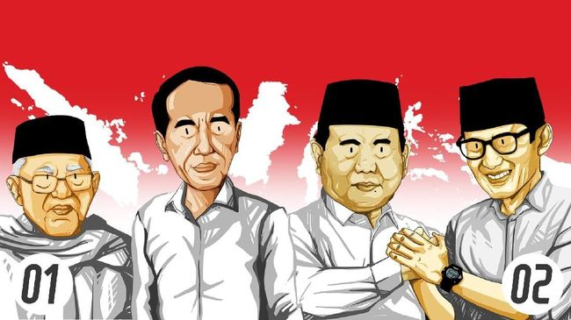
Project 1
Sentiment
Analysis
Use Case : Pilpres 2019
March 2025
Group C – Batch 10 NLP

Slide 2

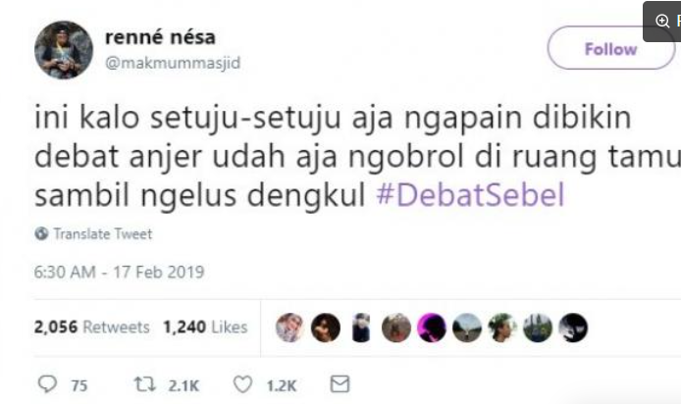
Background
Beragam sentimen masyarakat terhadap pelaksanaan Pilpres 2019 tersebar luas di media sosial, khususnya Twitter, dan sering diasumsikan bersifat negatif. Namun, persepsi tersebut perlu divalidasi untuk mengetahui apakah sentimen publik didominasi oleh sentimen negatif atau justru banyak sentimen positif. Oleh karena itu, bisa dilakukan analisis sentimen sebagai dasar evaluasi yang objektif.
source : twitter.com

Slide 3


Project Overview
Berikut adalah gambaran singkat dari project yang akan dilakukan:
Business Objective
Project Description
Hasil dari proyek ini diharapkan dapat memberikan manfaat bisnis, antara lain:
Mengukur distribusi dan tren sentimen publik secara objektif terhadap pelaksanaan Pilpres 2019.
Mengidentifikasi isu dan perhatian utama masyarakat pada masing‑masing kategori sentimen (positif, netral, dan negatif), sehingga dapat menjadi dasar evaluasi dan perbaikan pada penyelenggaraan pemilu di masa mendatang.
Project Method
Project Output
Proyek ini bertujuan melakukan analisis sentimen terhadap data Twitter terkait Pilpres 2019 untuk memahami persepsi publik serta mengembangkan model analisis sentimen yang dapat digunakan pada pemilu presiden berikutnya.
Pada proyek ini digunakan algoritma Random Forest dan LSTM, disertai dengan proses hyperparameter tuning untuk mengoptimalkan kinerja masing‑masing algoritma.
Proyek ini mencakup evaluasi kinerja model guna menentukan algoritma yang paling efektif untuk analisis sentimen.

Slide 4





Project Member
1
2
3
Irfan Gani Alim
Khaerani Arista Dewi
Agil Setiawan
4
5
Krisna Fery Rahmantya
Surya Dharma Putra

Slide 5
Project Flow
1
Data & Business Understanding
Data Understanding & EDA
Exploratory Data Analysis for Sentiment Analysis
Contextual Understanding of the Dataset
Sentiment Distribution Analysis (Balance / Imbalanced)
Identification of Missing and Duplicate Data
Frequent Terms Analysis (Unigram & Bigram)
Text Length Analysis
2
Data Preprocessing
Text Cleaning
Text Normalization
Stopword - Negasi + Kata yang paling sering muncul
Split data Train,Val, Test
3
Data Modeling & Vectorization
Data Modeling
Data Vectorization
Random Forest
TF IDF (untuk representasi token dalam sparse matrix)
LSTM
Label Encoding (Label) & Embedding (representasi vektor dense)
4
Hyper Parameter Tuning
Random Forest
LSTM
n_gram, df_min, max_df, max_features
emb_dim, lstm_units, dense_units, dropout, learning_rate
5
Model Evaluation
Model Evaluation
Precision
Recall
Accuracy
F1 Score
Confusion Matrix
Plot Loss

Slide 6
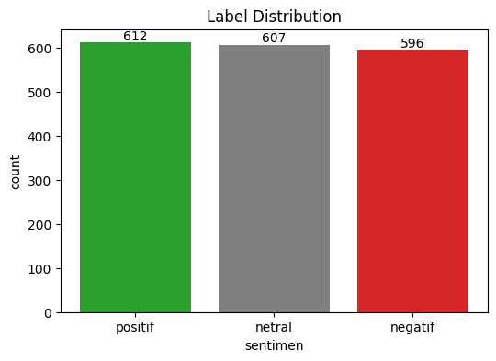
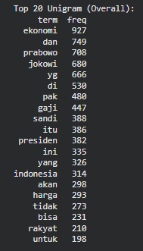
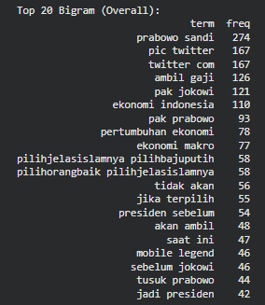
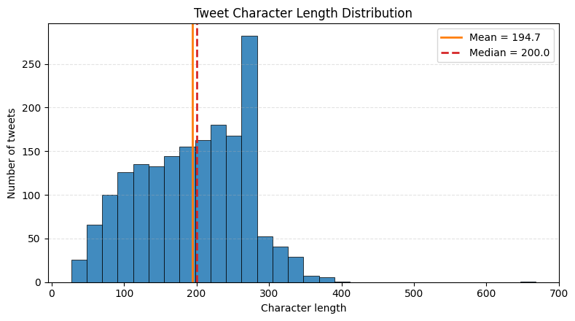
Data Understanding
Distribusi label sudah seimbang, Data right-skewed (persentil-95 untuk membatasi pengaruh outlier), normalisasi typo, slang dan penambahan domain stopword dari hasil unigram dan bigram
Distribusi label cukup seimbang -> akurasi masih relevan
Pengunaan Macro F1 (supaya lebih fair) & akurasi sebagai metrik utama
Histogram terlihat right- skewed sehingga supaya pengaruh outlier bisa dikurangi, kita pakai persentil-95
Mean dan Median tidak berbeda jauh dan panjangnya moderat
Dari unigram dan bigram terlihat ada slang/typo seperti "yg" yang bisa dinormasi jadi 1 token, cleaning terhadap @ dan #, dan penambahan stopword untuk "twitter", "com", "pic", dll yang tidak informatif
Domain stopword seperti "pic", "twitter" yang kurang informatif seperti "pic" yang residu gambar
contoh typo/slang "yg" bisa diubah menjadi "yang"
Sisa "#" yang bisa dihapus dan diambil langsung daja isinya

Slide 7
Data Preprocessing
4 Tahapan dalam proses data preprocessing, diantaranya adalah:
1. Persiapan Kamus & Aturan
2. Pembersihan Teks Dasar
Modifikasi Stopword: Mempertahankan kata negasi kunci (seperti "tidak", "bukan", "jangan") agar makna sentimen tetap utuh.
Case Folding: Menyeragamkan seluruh karakter teks menjadi huruf kecil (lowercase).
Pembersihan Noise Platform: Membuang token khusus dari platform seperti "rt", "tco", "amp" dari kumpulan stopwords.
Noise Removal: Menghapus elemen tanpa nilai semantik seperti tautan URL dan mention akun Twitter (@username).
Kamus Normalisasi: Menyiapkan tabel pemetaan khusus untuk mengubah ejaan tidak baku menjadi bahasa Indonesia baku (contoh: "yg" → "yang").
Hashtag Extraction: Menghilangkan simbol pagar (#) namun tetap mempertahankan teks kata di belakangnya.
Punctuation & Whitespace: Membuang karakter non-alfanumerik dan merapikan spasi ganda.
3. Pemrosesan Tingkat Kata
4. Pembagian Data (Splitting)
Tokenisasi & Normalisasi: Memecah kalimat menjadi token dan mengubah kata slang menjadi baku menggunakan kamus yang telah dibuat.
Data Train (80%): Porsi dataset terbesar yang dialokasikan khusus untuk proses pelatihan model machine learning.
Koreksi Word Elongation: Menyingkat huruf yang diketik berulang secara berlebihan (contoh: "baguuuus" → "baguus").
Data Validation (10%): Dataset untuk melakukan tuning parameter dan evaluasi selama proses pelatihan.
Filtering Panjang Kata: Membuang kata yang terlalu pendek (< 2 huruf) atau terlalu panjang (> 30 huruf).
Data Test (10%): Dataset uji akhir untuk mengukur performa objektif pada data yang tidak pernah dilihat model.
Stopword Removal: Menghapus kata umum yang kurang bermakna, sambil memproteksi kata negasi.
Stratified Sampling: Distribusi porsi label sentimen dipastikan seimbang di setiap subset data (Train, Val, Test).

Slide 8
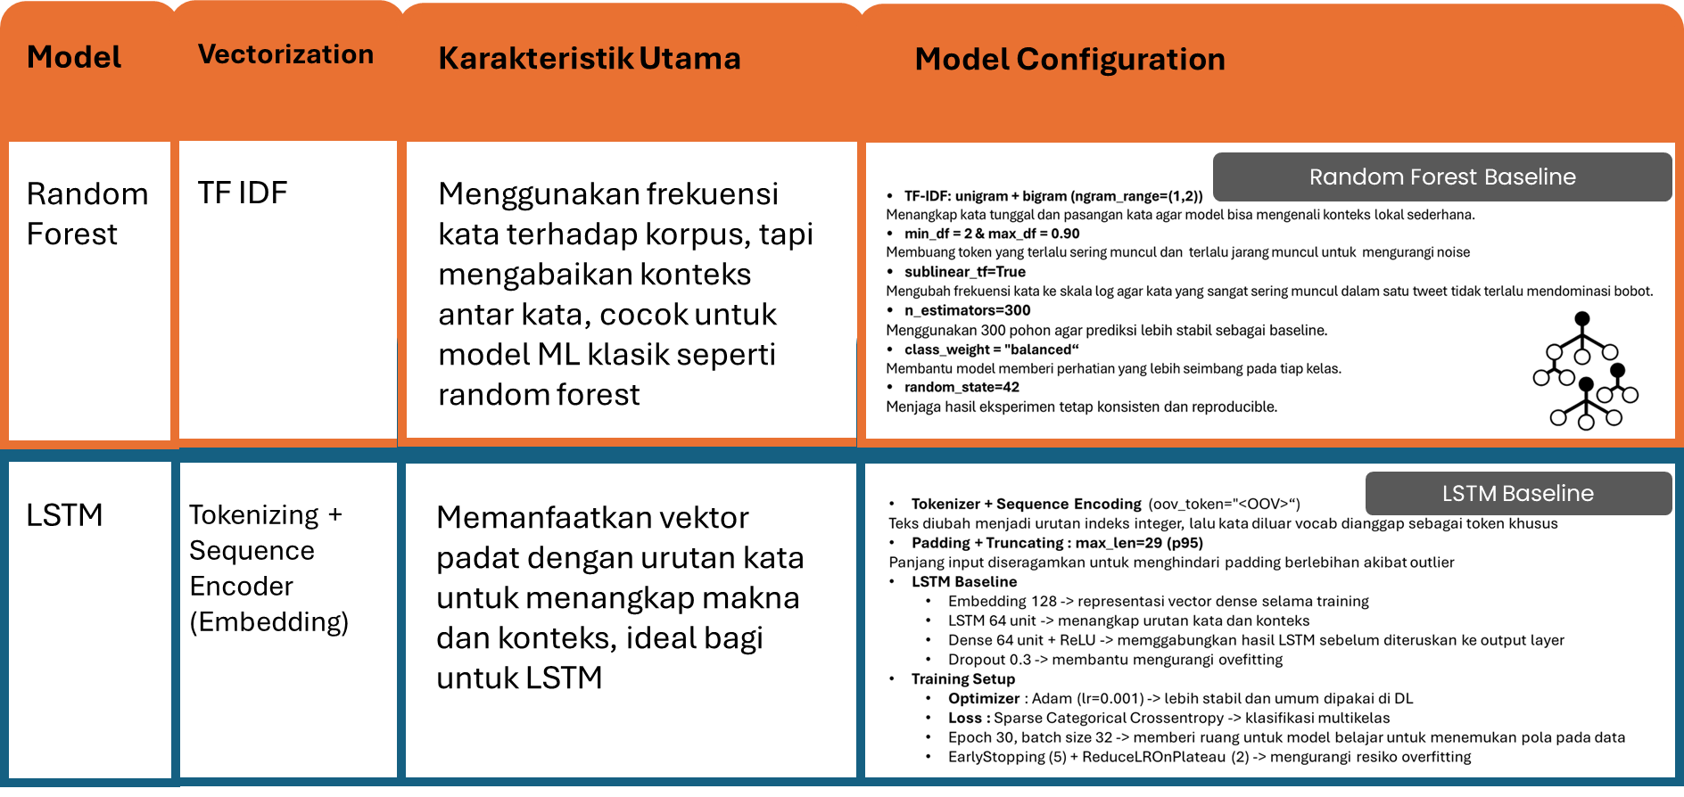
Data Modeling & Vectorization
Mengubah data teks menjadi representasi numerik yang dapat dipahami oleh algoritma Machine Learning dan Deep Learning untuk meningkatkan efektivitas model dalam mengenali pola sentimen

Slide 9
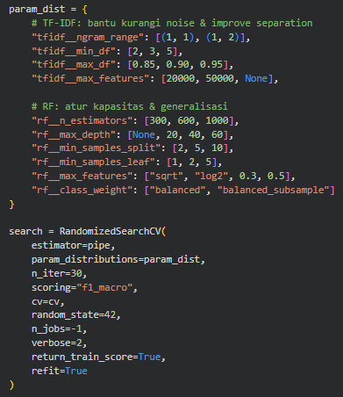
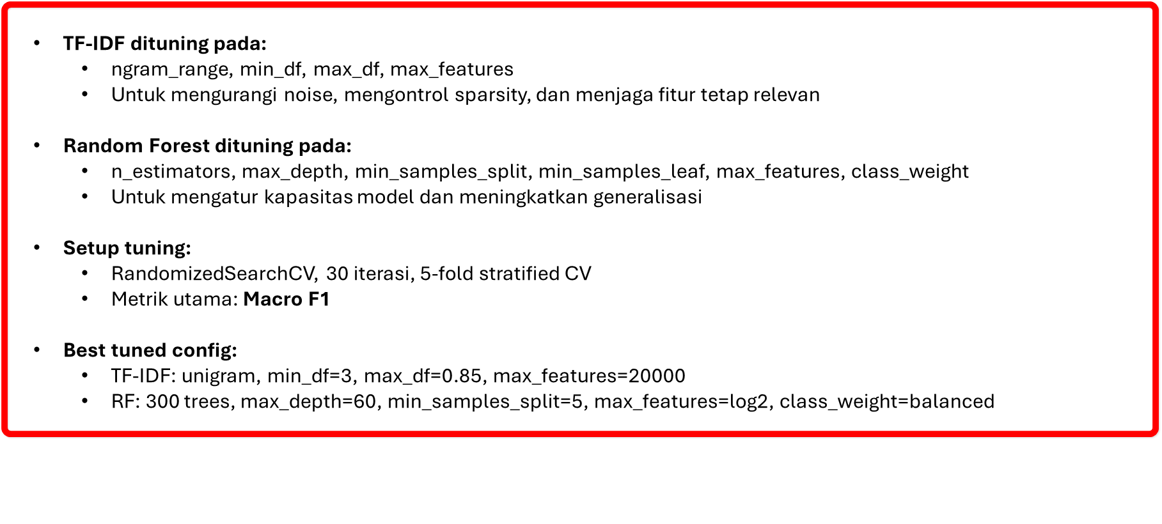
Hypertuning Parameter
Random Forest
Notes:
Random Forest -> TF-IDF ( untuk representasi kata dalam vektor)
LSTM -> embedding-based representation/ word embedding

Slide 10
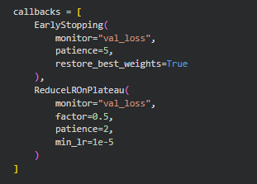
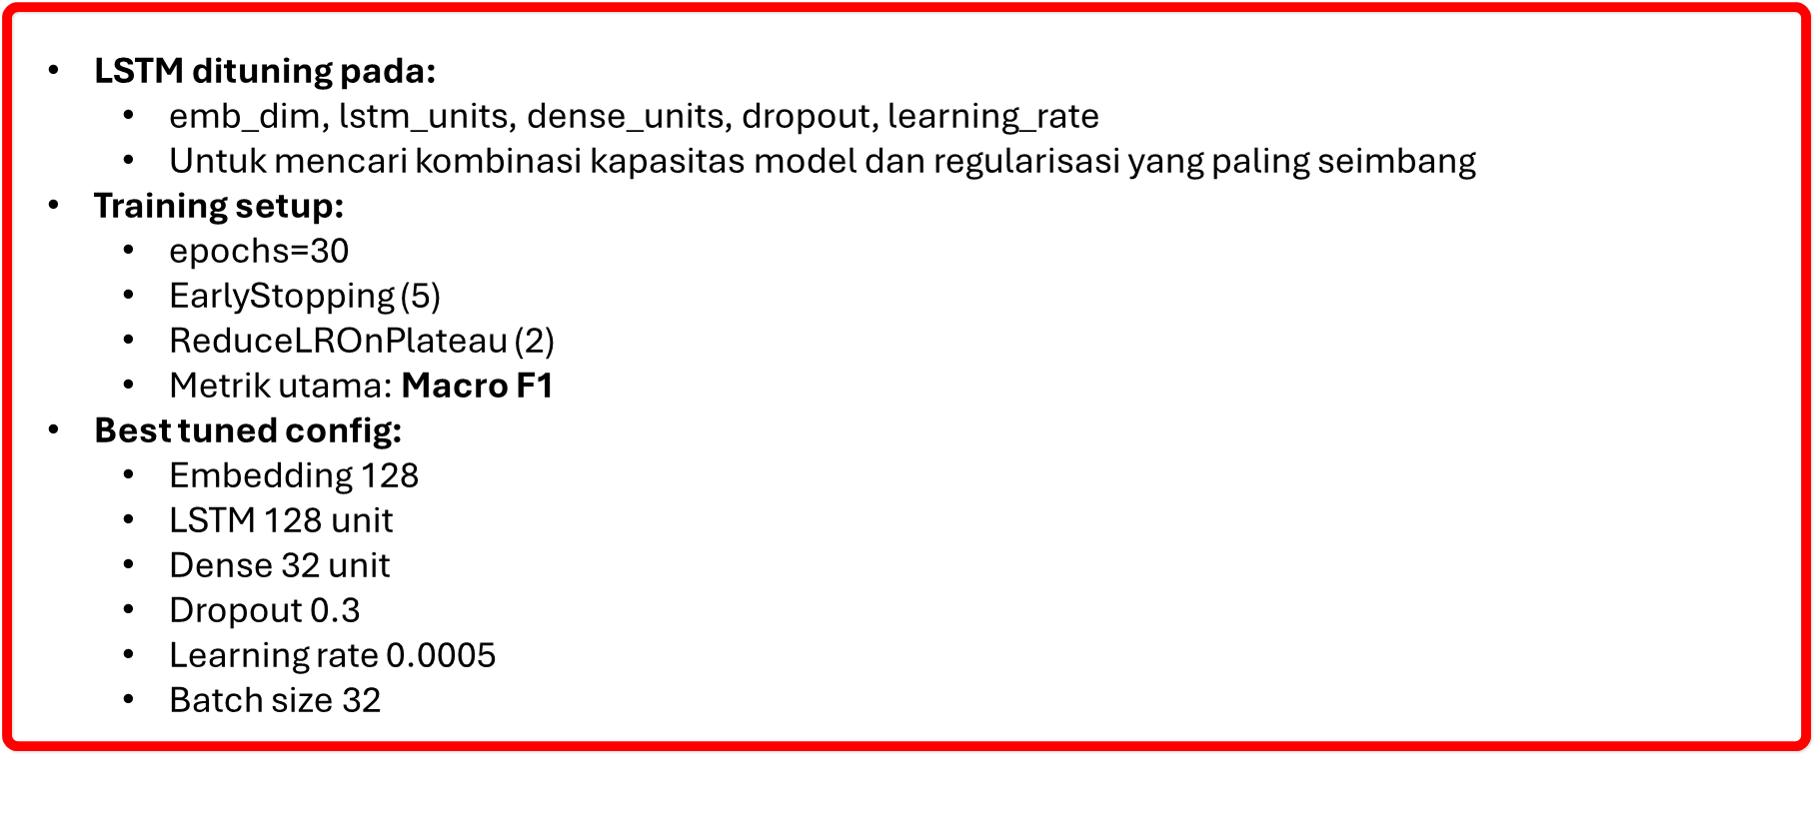
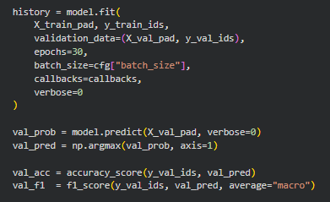
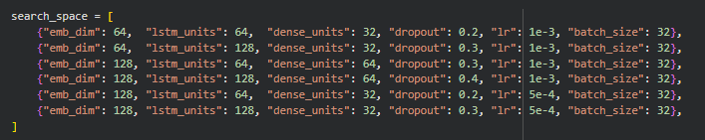
Hypertuning Parameter
LSTM
Notes:
Random Forest -> TF-IDF ( untuk representasi kata dalam vektor)
LSTM -> embedding-based representation/ word embedding

Slide 11
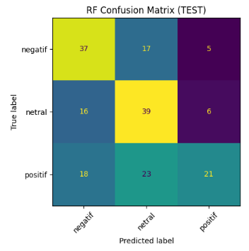
Model Evaluation (Random Forest)
Selain adanya indikasi overfitting, model random forest juga masih mengalami kesulitan dalam menangkap sentimen positif secara konsisten, dimana sering diartikan menjadi sentimen netral, begitu juga dengan sentimen negatif yang diartikan menjadi sentiment netral ataupun sebaliknya sentimen negatif menjadi sentiment netral
Random Forest ( Sebelum Hyper Parameter Tuning )
Error utama untuk kelas negatif adalah ketukar dengan netral (28.8%)
Parameter | Class | Train | Val | Test
Accuracy | - | 0.9986 | 0.6188 | 0.5330
Macro F1 |  | 0.9986 | 0.6133 | 0.5244
Precision | Negatif | 1.000 | 0.6056 | 0.5211
Recall |  | 1.000 | 0.7167 | 0.6271
F1 Score |  | 1.000 | 0.6565 | 0.5692
Precision | Netral | 0.9979 | 0.5676 | 0.4937
Recall |  | 0.9979 | 0.7000 | 0.6393
F1 Score |  | 0.9979 | 0.6269 | 0.5571
Precision | Positif | 0.9980 | 0.7500 | 0.6562
Recall |  | 0.9980 | 0.4426 | 0.3387
F1 Score |  | 0.9980 | 0.5567 | 0.4468
Gap score antara data train dan test sangat besar (-0.4656) sehingga terdapat indikasi overfitting
Model cukup sering membuat sentiment netral menjadi negatif, terutama di test
(26,2%)
Precision netral rendah (banyak false positive ke netral).
Kelas positif punya precision tinggi tapi recall rendah → model hanya berani memberi label positif saat sangat yakin, akibatnya banyak positif “kelewat” (false negative tinggi).
Model cenderung melembutkan positif menjadi netral

Slide 12


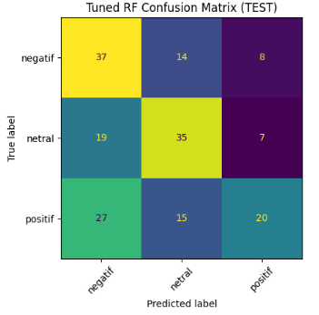
Model Evaluation (Random Forest)
Pada model Random Forest, hyperparameter tuning mengurangi overfitting dan memperbaiki performa di validation, namun tidak meningkatkan generalisasi di test dan justru meningkatkan kesalahan berisiko, terutama ketika sentimen positif salah diklasifikasikan menjadi negatif.
Random Forest ( Setelah Hyper Parameter Tuning )
Tuning mengurangi kebiasaan negatif jadi netral (23.7%).
Parameter | Class | Train | Val | Test
Accuracy | - | 0.9821 | 0.6409 | 0.5055
Macro F1 |  | 0.9821 | 0.6352 | 0.4978
Precision | Negatif | 0.9773 | 0.6301 | 0.4458
Recall |  | 0.9937 | 0.7667 | 0.6271
F1 Score |  | 0.9854 | 0.6917 | 0.5211
Precision | Netral | 0.9793 | 0.6212 | 0.5469
Recall |  | 0.9753 | 0.6833 | 0.5738
F1 Score |  | 0.9773 | 0.6508 | 0.5600
Precision | Positif | 0.9896 | 0.6905 | 0.5714
Recall |  | 0.9775 | 0.4754 | 0.3226
F1 Score |  | 0.9835 | 0.5631 | 0.4124
Hasil tuning pada random forest berhasil menaikkan performa pada data val namun turun pada data test, tapi berhasil mengurangi overfitting
Model semakin sering salah memberi label negatif (false positive untuk negatif naik) karena turunnya performansi sentiment negatif.
Setelah tuning justru membuat netral semakin sering salah jadi negative (31,1%).
Tuning tampaknya menaikkan performansi netral, tapi mengorbankan sentiment lain
Setelah dilakukan tuning performa turun, hal ini mengindikasikan sentimen positif sulit tertangkap.
Sentimen negatifnya naik meskipun netralnya turun hal ini justru membuat error yang lebih merugikan

Slide 13
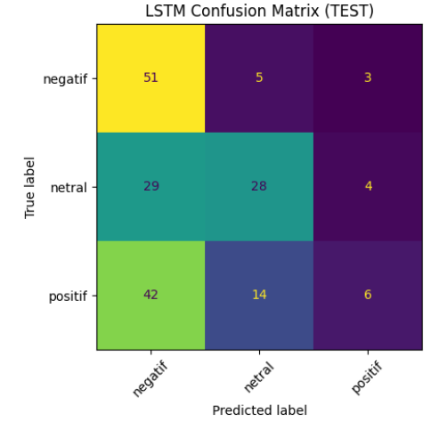
Model Evaluation (LSTM)
Meskipun secara performa lebih baik dari random forest (gap antara train dan test), namun LSTM menunjukkan performa generalisasi yang lemah pada data test, dengan kecenderungan terlalu agresif memprediksi sentimen negatif (recall tinggi namun precision rendah) serta gagal menangkap sentimen positif secara signifikan
LSTM ( Sebelum Hyper Parameter Tuning )
Parameter | Class | Train | Val | Test
Accuracy | - | 0.7100 | 0.5580 | 0.4670
Macro F1 |  | 0.6912 | 0.5070 | 0.4140
Precision | Negatif | 0.6241 | 0.5340 | 0.4180
Recall |  | 0.9434 | 0.9167 | 0.8644
F1 Score |  | 0.7513 | 0.6748 | 0.5635
Precision | Netral | 0.7298 | 0.5538 | 0.5957
Recall |  | 0.8004 | 0.6000 | 0.4590
F1 Score |  | 0.7635 | 0.5760 | 0.5185
Precision | Positif | 0.9697 | 0.7692 | 0.4615
Recall |  | 0.3926 | 0.1639 | 0.0968
F1 Score |  | 0.5590 | 0.2703 | 0.1600
LSTM menunjukkan performa test yang rendah (Macro F1 0.414) namun dengan gap accuracy antara train dan test lebih kecil (-0.2430) dibandingkan random forest meskipun masih terindikasi overfitting
Prediksi negatif cenderung terlalu agresif (recall tinggi tapi precision rendah).
Negatif terlalu agresif sehingga Beberapa data yang tidak seharusnya negatif banyak diprediksi negatif
Recall dan F1 Score sangat rendah bahkan untuk recall dari semua data positif, yang berhasil ditangkap hanya sekitar 9.7%
Positif hampir “tidak eksis”, Hanya 6 positif tertangkap benar, Mayoritas
positif dianggap negatif

Slide 14
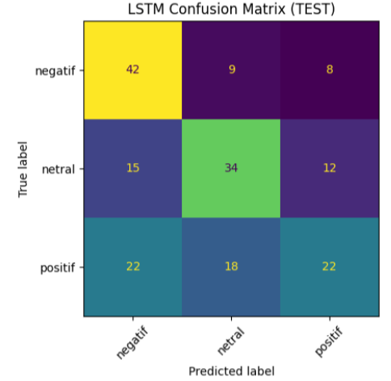
Model Evaluation (LSTM)
Setelah hyperparameter tuning, LSTM menunjukkan peningkatan performa yang lebih seimbang pada data validasi dan test, dengan kemampuan yang lebih baik dalam menangkap sentimen positif dan netral, serta pengurangan bias prediksi berlebih ke kelas negatif.”
LSTM ( Setelah Hyper Parameter Tuning )
Parameter | Class | Train | Val | Test
Accuracy | - | 0.9001 | 0.6298 | 0.5385
Macro F1 |  | 0.8988 | 0.6197 | 0.5297
Precision | Negatif | 0.8788 | 0.6429 | 0.5316
Recall |  | 0.9581 | 0.7500 | 0.7119
F1 Score |  | 0.9168 | 0.6923 | 0.6087
Precision | Netral | 0.8651 | 0.5946 | 0.5574
Recall |  | 0.9630 | 0.7333 | 0.5574
F1 Score |  | 0.9114 | 0.6567 | 0.5574
Precision | Positif | 0.9770 | 0.6757 | 0.5238
Recall |  | 0.7812 | 0.4098 | 0.3548
F1 Score |  | 0.8682 | 0.5102 | 0.4231
Tuning memberikan peningkatan yang konsisten di validation dan test, bukan hanya di train
Model jadi lebih akurat saat memprediksi negatif (precision naik). Tapi jadi lebih sedikit menangkap total kasus negatif (recall turun).
Hasil tuning jadi lebih baik karena distribusi error lebih seimbang dan positif lebih sering tertangkap
Meskipun penurunan dari sisi precision, namun performa netral jadi lebih seimbang (tidak terlalu condong ke salah satu sisi).
Tuning membuat LSTM jauh lebih bagus menangkap sentiment positif (recall dan F1 naik signifikan)
Deteksi positif meningkat signifikan dan error kini lebih seimbang antar kelas

Slide 15
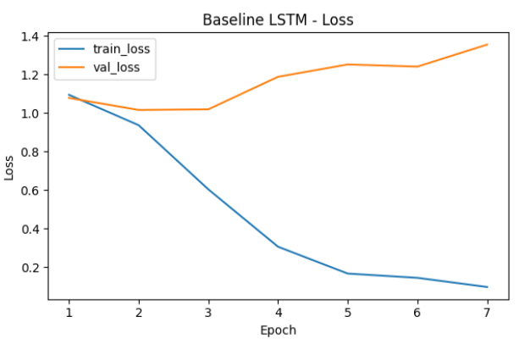
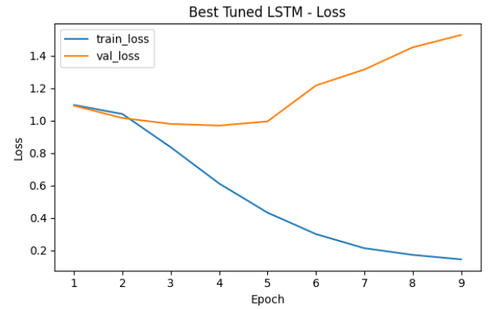
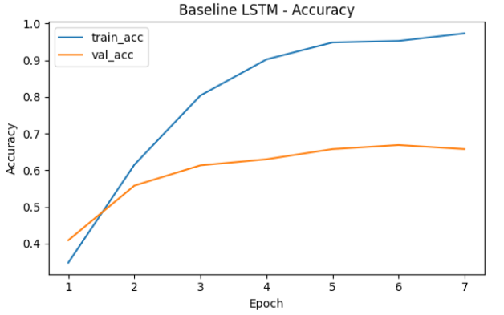
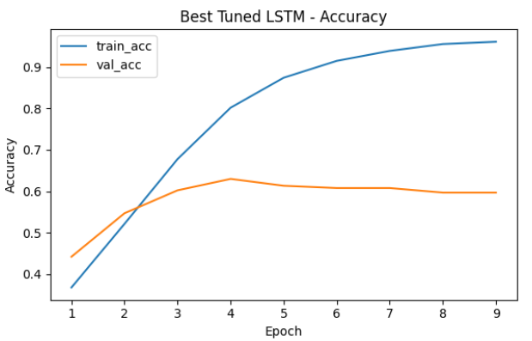
Model Evaluation (LSTM)
Setelah hyperparameter tuning, kurva loss dan accuracy LSTM menunjukkan pembelajaran yang lebih stabil dan optimal, dengan validation accuracy yang meningkat lebih cepat dan mencapai level lebih tinggi dibandingkan model sebelum tuning, meskipun terdapat indikasi penurunan tipis di epoch akhir.
Plot Loss LSTM Sebelum Hyper Parameter Tuning
Plot Loss LSTM Setelah Hyper Parameter Tuning
x
Validation loss terlihat lebih stabil lebih lama (kenaikan terjadi lebih lambat)
x
Validation accuracy naik lebih cepat dan lebih tinggi, namun kemudian melandai/menurun tipis di epoch akhir
x
x

Slide 16
Kesimpulan & Rekomendasi
Tuned LSTM memberikan performa yang lebih seimbang dan andal untuk kasus analisis sentimen Pilpres 2019 pada twitter dibandingkan dengan model random forest, namun untuk Beberapa peningkatan kedepannya perlu dilakukan beberapa hal berikut:
Kesimpulan
Rekomendasi
Evaluasi Model Klasik Tambahan
Menguji model klasik lain yang sesuai untuk TF‑IDF, seperti Logistic Regression dan Linear SVM, sebagai pembanding tambahan selain Random Forest.
Penerapan Model Transformer Bahasa Indonesia
Mencoba model transformer bahasa Indonesia (misalnya IndoBERT) untuk meningkatkan pemahaman konteks, terutama pada klasifikasi sentimen positif.
Perbandingan Representasi Teks
Mengevaluasi representasi teks alternatif (Word2Vec atau pretrained embeddings) dan membandingkannya dengan embedding pada LSTM.
Penguatan Arsitektur Sequence-Based
Mengembangkan arsitektur sequence-based yang lebih kuat, seperti BiLSTM atau LSTM dengan Attention, agar lebih peka terhadap urutan dan kata penting.
Analisis Error pada Kelas Netral dan Positif
Melakukan analisis error terfokus pada kelas positif ataupun netral untuk mengidentifikasi pola kesalahan dan memperbaiki preprocessing maupun strategi pemodelan.
Model Terbaik
Tuned LSTM dipilih sebagai model final karena memiliki performa test set yang lebih baik dibanding Tuned TF-IDF + Random Forest, baik dari sisi accuracy maupun macro F1, sehingga lebih representatif untuk generalisasi opini publik.
Generalisasi Model
Random Forest unggul pada data train dan validation, tetapi performanya menurun pada test set, mengindikasikan generalisasi yang kurang stabil.
LSTM menunjukkan performa train yang lebih rendah, namun lebih konsisten pada test set, sehingga lebih robust terhadap data baru.
Performa Per Kelas
Kedua model masih lemah pada sentimen positif, namun LSTM memiliki recall positif dan negatif yang lebih baik.
Random Forest sedikit lebih unggul pada kelas netral, yang cenderung berbasis kata-kata eksplisit.
Notes:
Tambahkan business objective untuk menjawab kesimpulan

Slide 17
Kesimpulan & Rekomendasi Bisnis
Tuned LSTM memberikan performa yang lebih seimbang dan andal untuk kasus analisis sentimen Pilpres 2019 pada twitter dibandingkan dengan model random forest, namun untuk Beberapa peningkatan kedepannya perlu dilakukan beberapa hal berikut:
Kesimpulan
Rekomendasi
Evaluasi Model Klasik Tambahan
...
Penerapan Model Transformer Bahasa Indonesia
..
Perbandingan Representasi Teks
...
Penguatan Arsitektur Sequence-Based
...
Analisis Error pada Kelas Netral dan Positif
...
Ekonomi menjadi perhatian utama
Pada uni-bigram 20 teratas, kata-kata yang merujuk pada ekonomi menempati urutan 10 teratas (ekonomi, gaji, ambil gaji, ekonomi indonesia)
Performa Per Kelas
…
Mengukur distribusi dan trensentimen publik secara objektif
terhadap pelaksanaan Pilpres2019.
Mengidentifikasi isu dan perhatian utama masyarakat
pada masing‑masing kategori sentimen (positif, netral, dannegatif), sehingga dapat menjadi dasar evaluasi danperbaikan padapenyelenggaraan pemilu dimasa mendatang.
Notes:
Tambahkan business objective untuk menjawab kesimpulan

Slide 18
Link Google Collab
Link Google Collab:
https://colab.research.google.com/drive/1gy44Qw5XlOIQjnRdOfx2-_Nu9oIsFBe9?usp=sharing

Slide 19
Thank You
Group C – Batch 10 NLP

